Slide 1

Lab Book 1.0. Waveguides
Student:

Slide 2
Instructions General
SCRIPTS
From GitHub →
Fork the repo: cccanvas-upv/pic-upv-lab1
Clone the repo using VSCode
Run the Jupyter Notebook:
WAVEGUIDES_Student.ipynb
W (width)
W (width)
Core
Core
h_core
h
(height)
Cladding
Cladding
Slab
h_slab
deep waveguide
shallow waveguide

Slide 3
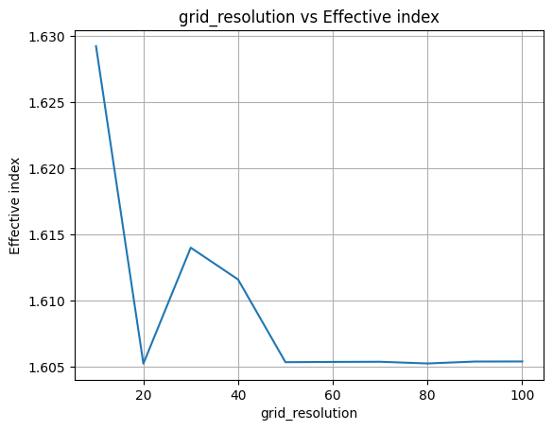
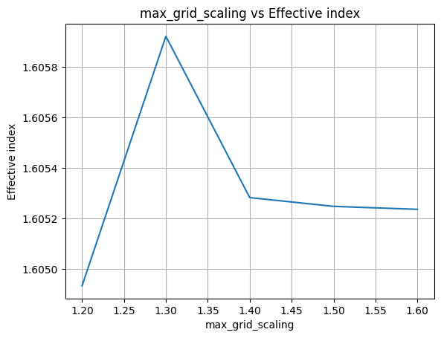
Learning outcome #1 – Convergence tests DE waveguide, w = 1.2 µm, neff_TE0, wvl 1.55 µm.
deep waveguide
Paste neff_TE0 vs grid_resolution plot here
deep waveguide
Paste neff_TE0 vs max_grid_scaling plot here
Comment results, determine above which grid value the effective index calculation does not change significantly
Si observamos la primera gráfica, vemos que el valor del índice efectivo se estabiliza para valores de grid resolution mayores a 50.
Para crear la gráfica para el caso de análisis de max_grid_scaling en vez de usar un valor de grid resolution mayor a 50, se ha optado por usar de 20, ya que para este valor se obtiene un índice efectivo equivalente al del caso de estabilidad para valores mayores a 50 en el grid resolution, y con ello tendremos un menor coste computacional. En este caso vemos que se empieza a estabilizar en valores de max_grid_scaling mayores a 1.5.
Finalmente, podemos concluir que para valores del grid resolution mayores de 50 y valores de max grid scaling mayores de 1.5 se obtienen valores estables del índice efectivo. Por lo tanto, estos serán los valores óptimos para obtener un valor de índice efectivo más cercano al real.

Slide 4
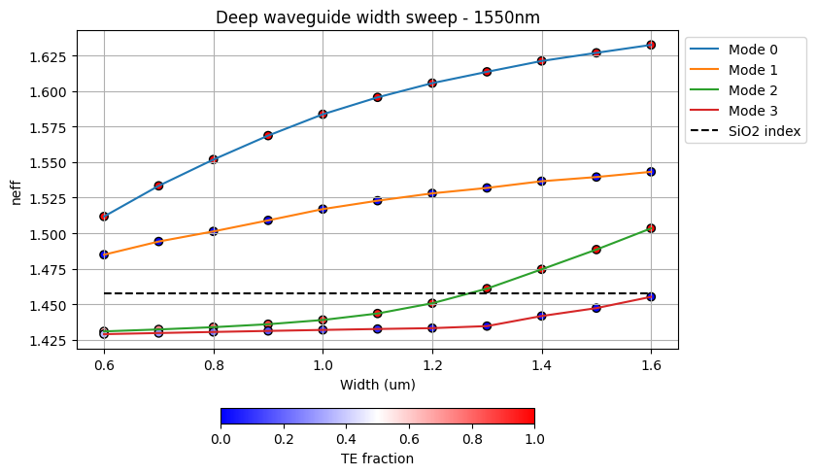
Learning outcome #2 – Width dependence Width 0.6 - 1.6 µm (step 0.1 µm) – Wavelength 1.55 µm
deep waveguide
Paste plot here
Comment results (neff changes this way with width, polarization behavior, etc…)
En primer lugar podemos observar que los modos 0 y 2 corresponden al modo TE0 y TE1 respectivamente, y los modos 1 y 3 a los modos TM0 y TM1 respectivamente. Adicionalmente, se puede ver que no hay un cambio de fracción de polarización pronunciado para todos los modos.
Por otro lado, para saber si un modo se propaga o no en una guía de onda, tiene que tener un índice efectivo mayor al del cladding (1.44, SiO2). En este caso, se puede apreciar que los los únicos modos que se propagan para todo el rango de anchos de guía de onda son los modos 0 y 1, mientras que el modo 2 empezará a propagarse para anchos de guía mayores a 1.3 um. Por contra, el modo 3 no se propagará para ningún ancho dentro del rango propuesto, es decir, este modo está en corte.
También se observa que el índice efectivo aumenta a medida que ensanchamos la guía de onda. Esto es debido a que el modo óptico queda mejor confinado, y al viajar una mayor fracción de luz por el núcleo (cuyo índice de refracción es más alto), el índice efectivo global del modo se incrementa.
Además, con el aumento del ancho de la guía también hay un aumento de los modos propagados ya que la luz tiene más espacio para poder albergar mayores patrones de luz permitidos.

Slide 5

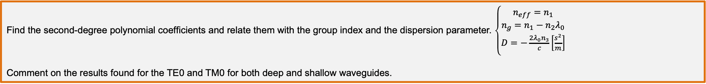
Learning outcome #3 – Waveguide compact model Let’s model the waveguide using a second order polynomial: $$n_{eff}\left(λ\right)=n_{1}+n_{2}\left(λ−λ_{0}\right)+n_{3}{\left(λ−λ_{0}\right)}^{2}$$
deep waveguide
neff_TE0 vs $λ$ with the second-degree polynomial fit
& neff_TM0 vs $λ$ with the second-degree polynomial fit
shallow waveguide
neff_TE0 vs $λ$ with the second-degree polynomial fit
& neff_TM0 vs $λ$ with the second-degree polynomial fit
slab: 150nm
Find the second-degree polynomial coefficients and relate them with the group index and the dispersion parameter. $\left\{\begin{aligned}n_{eff}=n_{1} \\ n_{g}=n_{1}−n_{2}λ_{0} \\ D=−\frac{2λ_{0}n_{3}}{c}\left[\frac{s^{2}}{m}\right]\end{aligned}\right.$
Comment on the results found for the TE0 and TM0 for both deep and shallow waveguides.

Slide 6
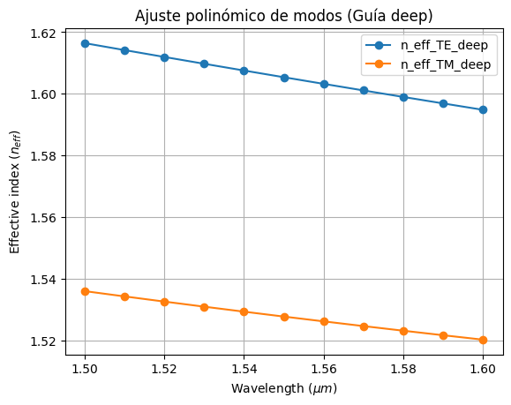
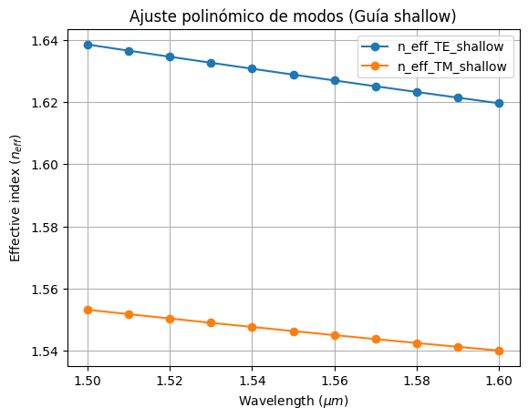
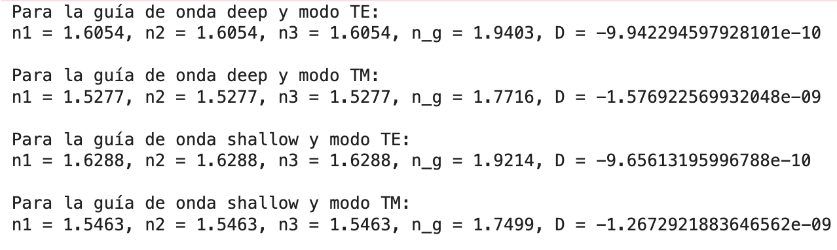
Learning outcome #3 – Waveguide compact model
En las guías deep, los índices de grupo son ligeramente superiores a las shallow para los dos modos. Esto se debe a que en las guías deep hay un mayor confinamiento en el núcleo ya que las paredes laterales están totalmente grabadas. Por otro lado, en ambos tipos de guía se puede observar que hay un mayor índice de grupo en los modos TE que en los TM. Esto es porque el modo TE viaja más lento debido a que tiene una mayor interacción con la geometría del núcleo, ya que tiene componente en la dirección del ancho de la guía, donde hay más cantidad de material de guía.
Respecto a la dispersión, la guía deep tiene una D más negativa que la shallow. Esto se debe a que el grabado total de las paredes laterales de la guía deep hace que aumente la dispersión geometría, y como consecuencia aumenta la dispersión. Por otra parte, la guía shallow, al tener un slab, tiene una dispersión un poco más pequeña, ya que el slab hace que parte del campo se extienda lateralmente. Como consecuencia, la variación de índice efectivo se suaviza con la longitud de onda.

Slide 7
Learning outcome #4 – Bend waveguide radius vs. loss – deep Find neff_TE0 for wvl 1.55 µm, width 1.0 µm for R=25,50,75,100, 125,150 µm
deep waveguide
Paste dB/90º neff_TE0 & neff_TM0 vs R
$α\left[\frac{dB}{90°}\right]=$ $R\frac{π}{2}α\left[\frac{dB}{µm}\right]$
Comment results, which is the safe radius, consider safe means less than 0.1 dB/90º.

Slide 8
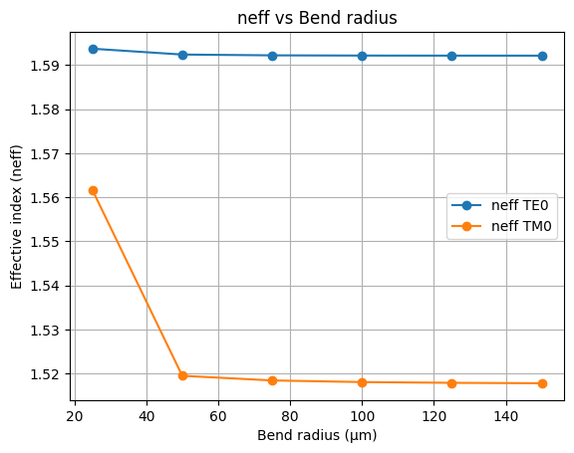
Learning outcome #4 – Bend waveguide radius vs. loss – deep
En la gráfica que muestra el índice efectivo frente al radio de curvatura se puede observar que para el modo TE0 el índice se mantiene prácticamente constante e independiente del radio de curvatura (aprox. 1.59), lo que demuestra la gran estabilidad y el fuerte confinamiento de la luz en la guía deep. Por el contrario, el modo TM0 sufre una caída drástica en 25 µm, indicando una deformación severa del modo.

Slide 9
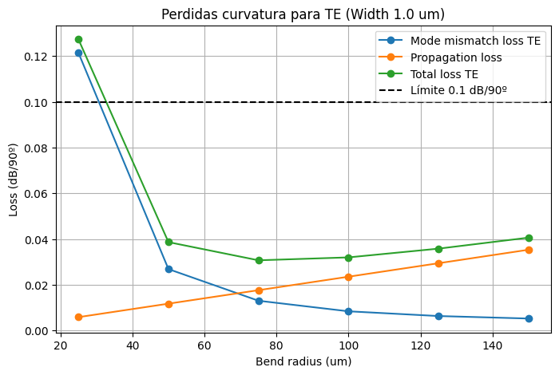
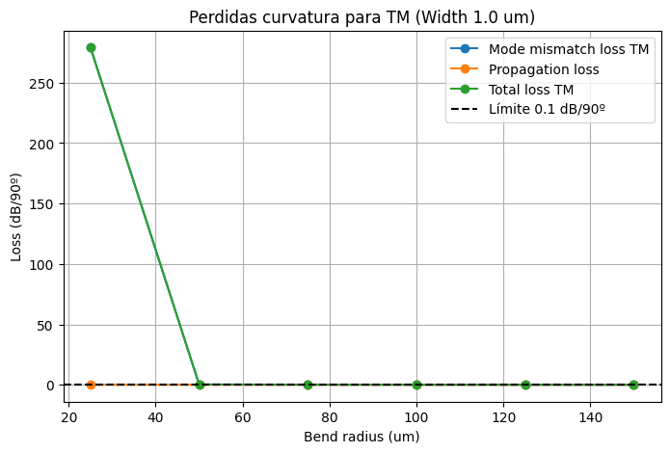
Learning outcome #4 – Bend waveguide radius vs. loss – deep
Respecto a la gráfica de las perdidas para diferentes curvaturas para el modo TE, podemos observar que el radio de 25 µm supera el límite de pérdidas aceptable (> 0.1 dB) debido al alto mismatch. Sin embargo, a partir de 50 µm, la pérdida total cae drásticamente a valores seguros (~0.04 dB), estableciendo este como el radio mínimo seguro donde las pérdidas por propagación son despreciables.
Por otro lado, el modo TM muestra una sensibilidad crítica a la curvatura. En R=25 µm, la pérdida es muy alta (> 250 dB), indicando que el modo sufre radiación total o corte. Sin embargo, en R=50 µm, la guía recupera su funcionamiento óptimo con pérdidas casi nulas. Por tanto, el radio seguro global del diseño se fija en 50 µm, condicionado por la estabilidad de esta polarización

Slide 10
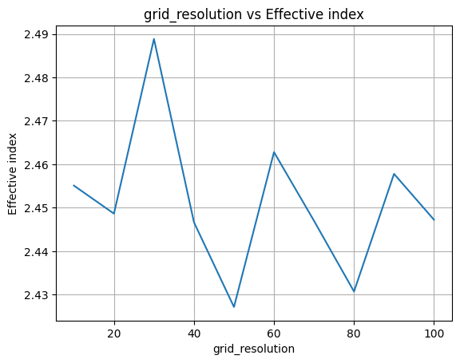
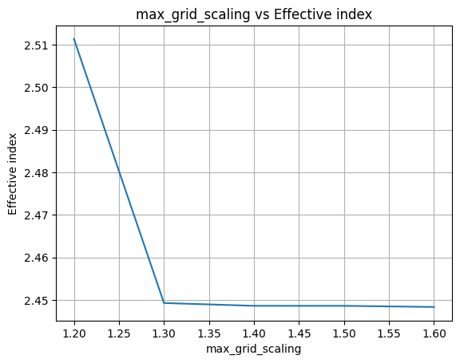
EXTRA EXERCISES
1. Repeat the LO.1. wavelength behavior simulations, considering the updated materials and dimensions.
SiNx
SOI

Slide 11
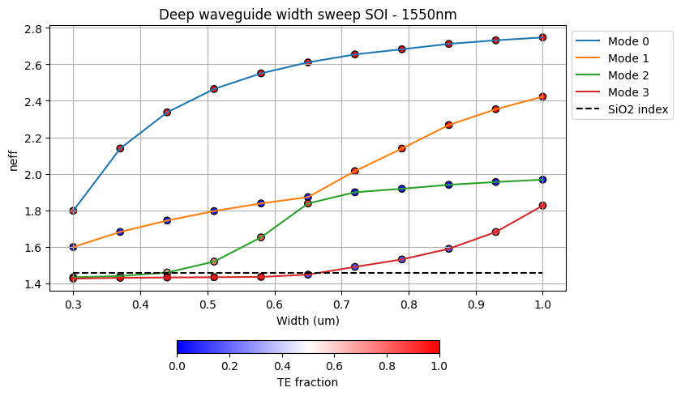
2. Repeat the LO.2. width dependence analysis, now sweeping in a 300nm - 1um range.
SiNx
SOI

Slide 12
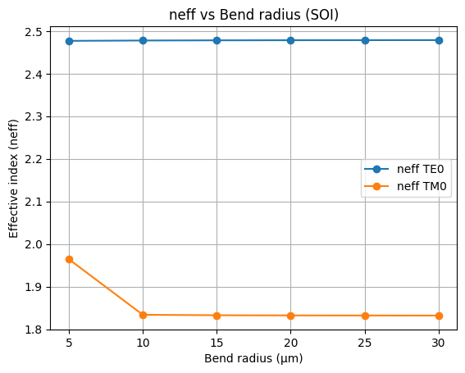
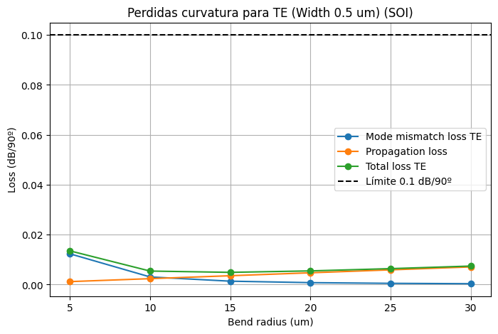
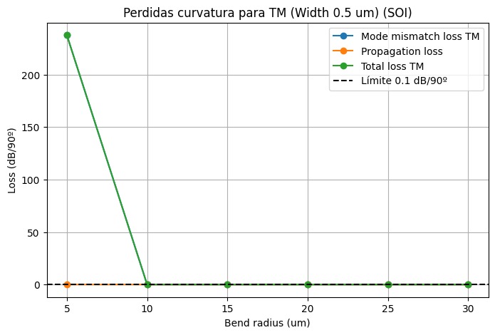
3. Find the safe radius for this technology. Consider sweeping the radius in a 5um to 30um range.
SiNx
SOI

Slide 13
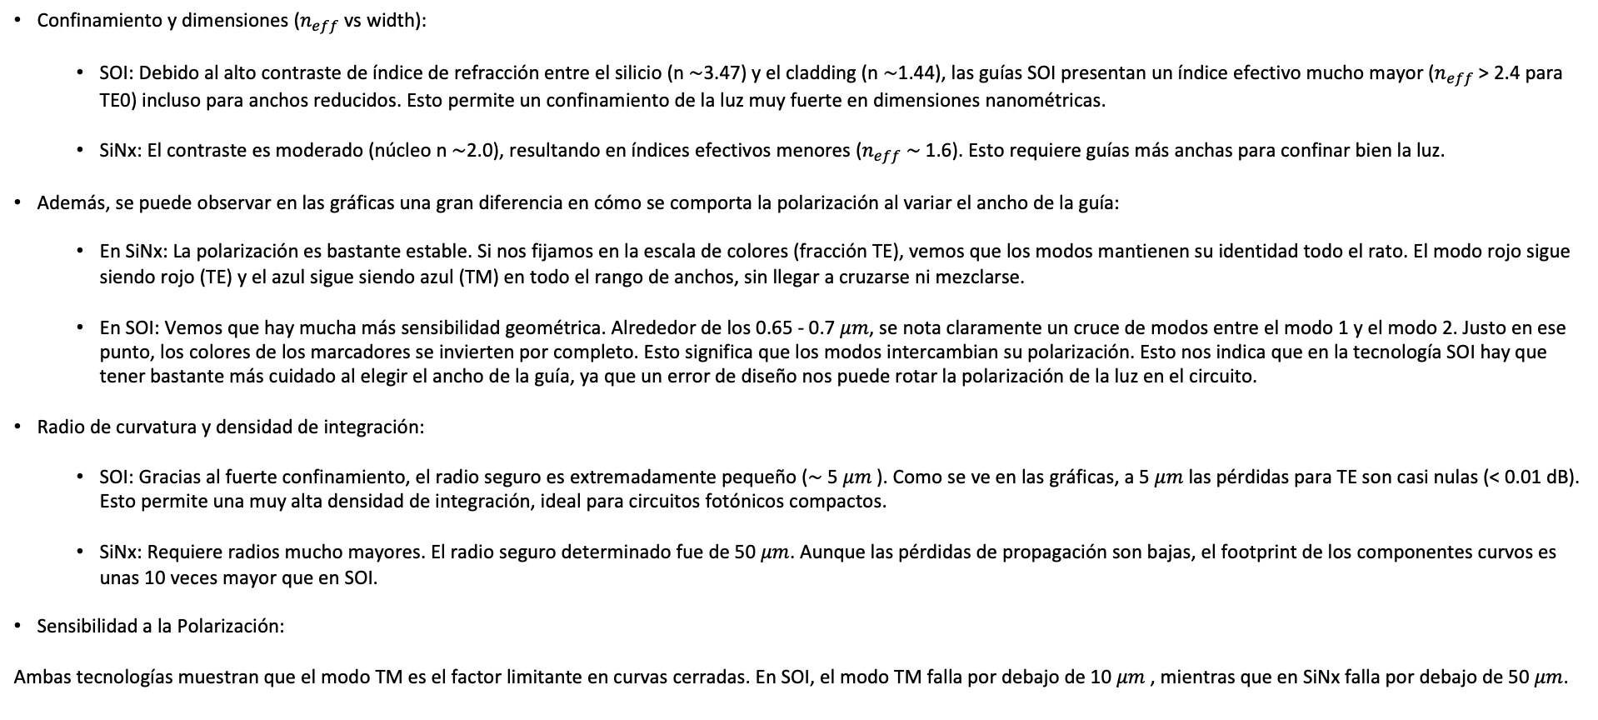
4. Compare the SiNx and SOI technologies
Confinamiento y dimensiones ($n_{eff}$ vs width):
SOI: Debido al alto contraste de índice de refracción entre el silicio (n $\sim$3.47) y el cladding (n $\sim$1.44), las guías SOI presentan un índice efectivo mucho mayor ($n_{eff}$> 2.4 para TE0) incluso para anchos reducidos. Esto permite un confinamiento de la luz muy fuerte en dimensiones nanométricas.
SiNx: El contraste es moderado (núcleo n $\sim$2.0), resultando en índices efectivos menores ($n_{eff} \sim$1.6). Esto requiere guías más anchas para confinar bien la luz.
Además, se puede observar en las gráficas una gran diferencia en cómo se comporta la polarización al variar el ancho de la guía:
En SiNx: La polarización es bastante estable. Si nos fijamos en la escala de colores (fracción TE), vemos que los modos mantienen su identidad todo el rato. El modo rojo sigue siendo rojo (TE) y el azul sigue siendo azul (TM) en todo el rango de anchos, sin llegar a cruzarse ni mezclarse.
En SOI: Vemos que hay mucha más sensibilidad geométrica. Alrededor de los 0.65 - 0.7 $μm$, se nota claramente un cruce de modos entre el modo 1 y el modo 2. Justo en ese punto, los colores de los marcadores se invierten por completo. Esto significa que los modos intercambian su polarización. Esto nos indica que en la tecnología SOI hay que tener bastante más cuidado al elegir el ancho de la guía, ya que un error de diseño nos puede rotar la polarización de la luz en el circuito.
Radio de curvatura y densidad de integración:
SOI: Gracias al fuerte confinamiento, el radio seguro es extremadamente pequeño ($\sim$ 5 $μm$). Como se ve en las gráficas, a 5 $μm$ las pérdidas para TE son casi nulas (< 0.01 dB). Esto permite una muy alta densidad de integración, ideal para circuitos fotónicos compactos.
SiNx: Requiere radios mucho mayores. El radio seguro determinado fue de 50 $μm$. Aunque las pérdidas de propagación son bajas, el footprint de los componentes curvos es unas 10 veces mayor que en SOI.
Sensibilidad a la Polarización:
Ambas tecnologías muestran que el modo TM es el factor limitante en curvas cerradas. En SOI, el modo TM falla por debajo de 10 $μm$ , mientras que en SiNx falla por debajo de 50 $μm$.

Slide 14

Thank you

